Slide 1
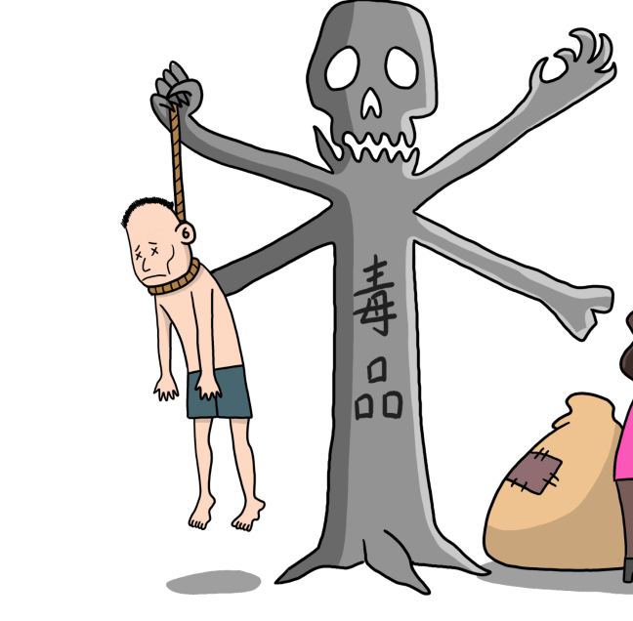
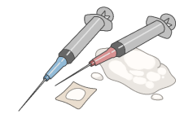
青少年毒品预防教育知识宣传
拒绝毒品 珍惜生命

Slide 2
目 录
contents
https://www.ypppt.com/
1、什么是毒品
2、毒品危害
3、吸毒案例
4、青少年吸毒原因
5、如何防范、拒绝毒品

Slide 3
什么是毒品
拒绝毒品 珍惜生命
毒品，你了解多少？
一百多年前的一场战争，让毒品的鼻祖鸦片成为中国近代历史上最臭名昭著的名词，直到迎来新中国的成立，鸦片的危害才完全肃清。
改革开放后，随着敞开国门和经济的腾飞，新的威胁又卷土从来。它就是鸦片的后代——海洛因。海洛因和冰毒现在是在全世界范围内祸害最大的两种毒品，它们又同时也是传统毒品和合成毒品代表。

Slide 4
什么是毒品
拒绝毒品 珍惜生命
传统毒品
历史非常久远，古人很早就知道能从一些植物中提取麻醉和致幻的药剂，最早是用于医疗麻醉和宗教仪式，随着技术的发展，通过提纯制作出毒性更强的药剂，这就是毒品。传统毒品由于依靠天然植物的提取，产量受作物的生长周期的影响。
它们的代表是:
可卡因
大麻
鸦片
吗啡
海洛因

Slide 5
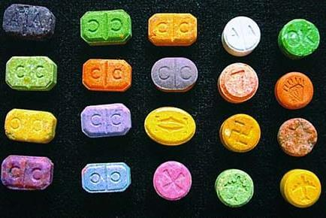
什么是毒品
拒绝毒品 珍惜生命
合成毒品
是相对于传统毒品而言的，传统毒品主要取自于天然植物，但合成毒品是以化学合成为主的一种精神药品，它可以直接作用在人的中枢神经，达到兴奋和致幻的作用。它们的代表是：冰毒、K粉、摇头丸、麻古、浴盐、干花、三唑仑、安眠酮、跳跳糖、止咳水等。

Slide 6
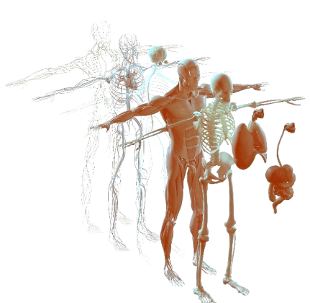
毒品的危害
拒绝毒品 珍惜生命
危害一
对人体的伤害和摧残是触目惊心的，它对人体的各个系统器官都会造成破坏，如消化系统、呼吸系统、心血管系统、神经系统、泌尿系统。吸食者到最后往往全身溃烂骨瘦如柴，浑身散发着恶臭，最终因为器官衰竭而死

Slide 7
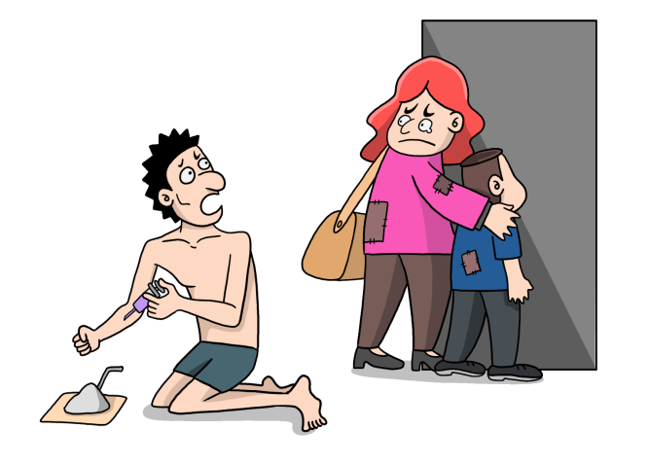
毒品的危害
拒绝毒品 珍惜生命
危害二
对社会的危害大多发生在吸食前，为了毒资和毒源，他们会把原本美好的生活和家庭弄得四分五裂，在社会上偷盗抢劫，坑蒙拐骗，危害他人，吸到最后身患百病，成为家人的负担。

Slide 8
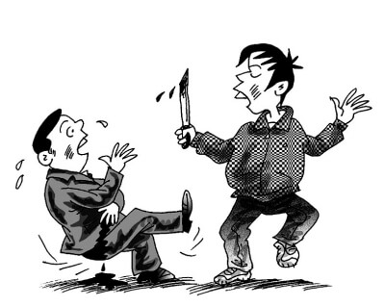
毒品的危害
拒绝毒品 珍惜生命
合成毒品
除了对身体器官的伤害之外，最主要的是对人精神方面的蚕食。毒品会破坏大脑中枢神经系统，原本温和的性格会变的暴躁，不信任他人，一言不合就拳脚相向，容易失去理智。
吸食者也会出现精神障碍，容易出现幻觉和迫害妄想症，多疑，猜忌，幻想着身边的人会加害自己，此时他们往往会选择先发制人，无论是家人还是陌生人，都会在精神状况失控的条件下施暴。

Slide 9
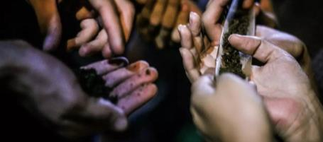
毒品案例
拒绝毒品 珍惜生命
吸毒案例——毁灭自己、祸及家庭、危害社会
案例一
案例二
吸毒人员赵某夫妇二人因吸毒先后死亡，家中财产全被吸光，留下两个不满十岁的小孩和年迈的母亲，生活苦不堪言。
梁蓓丽，21岁，贵州人，一个聪慧、漂亮的女孩，染上毒瘾后，靠卖淫维持吸毒，因注射毒品过量死于南宁市街头。

Slide 10
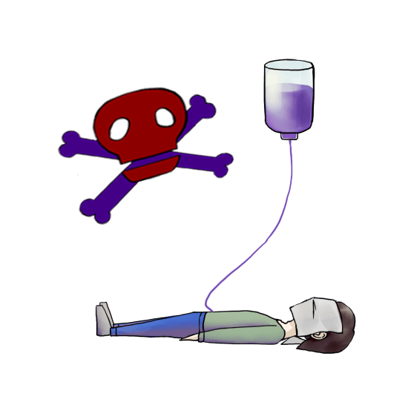
毒品案例
拒绝毒品 珍惜生命
吸毒案例——毁灭自己、祸及家庭、危害社会
吸毒等于摧残人生 ：瘦弱不堪、传染疾病、 艾滋病等。
吸毒摧残人生：自伤、自杀、自残

Slide 11
青少年染毒原因
拒绝毒品 珍惜生命
青少年缘何染毒？
据《2014年中国毒品形势报告》指出，在滥用合成毒品人员中，35岁以下青少年占75%，其中，青少年占据了不小的比例。数据显示，青少年正在成为合成毒品的最大受害者。
而青少年第一次尝试毒品的确良年龄也变得越来越小。据武警广东总队医院青少年成瘾治疗中心的临床统计，目前青少年首次滥用精神药物的平均年龄在16岁左右；而最近两年，这个年龄已经降到了14.5岁左右，87%的人是在中学阶段，主要是在初中。
如今，以冰毒、K粉、摇头丸为代表的合成毒品在青少年群体中迅速蔓延，由此酿成自杀自残、暴力伤人等极端案件屡有发生。
那么，到底是什么让青少年坠入毒品深渊的呢？

Slide 12
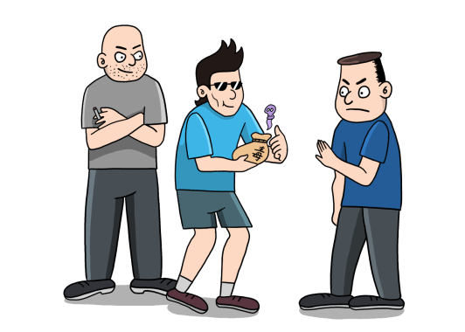
青少年染毒原因
拒绝毒品 珍惜生命
根据有关专家分析，青少年成为毒品受害者的主要诱因有以下方面:
(1)盲目好奇; (2)慕虚荣、赶时髦;
(3)追求刺激和享乐; (4)无知和轻信;
(5)交友不慎; (6)赌气或逆反心理;
(7)诱骗胁迫;
(8)自暴自弃。此外家庭、学校、社会教育的图素也十分重要
Notes:
https://www.ypppt.com/

Slide 13
青少年染毒原因
拒绝毒品 珍惜生命
吸毒，让他们的身心受到严重的摧残，原本明亮、阳光的生命变得斑驳不堪。远离毒品，健康成长。
从众心理
他人诱惑
愚昧无知
侥幸心理
逆反心理

Slide 14
青少年如何防范毒品
拒绝毒品 珍惜生命
如何防范毒品？
任何意志在毒品这个魔鬼面前都是脆弱的。用一个戒毒者的话来说：“面对毒品，千万别相信自己。”最有效的戒毒方法，就是不吸毒！

Slide 15
青少年如何防范毒品
拒绝毒品 珍惜生命
积极掌握毒品知识 -1
决不因为好奇以身试毒!青少年有极强烈的好奇心，但是，千万不可放任这种好奇。在毒品问题上，你正面临生与死的抉择。因此我们应该增强自制力，控制好奇心，积极掌握毒品的有关知识。

Slide 16
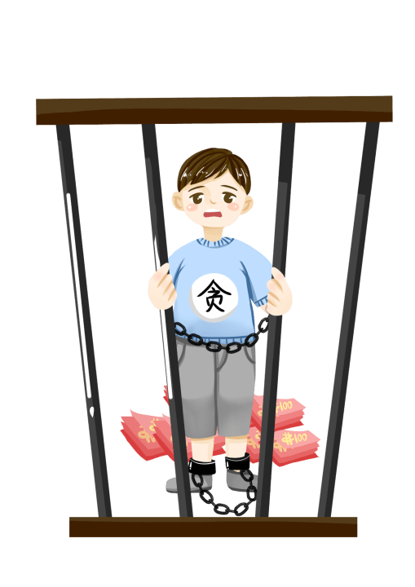
青少年如何防范毒品
拒绝毒品 珍惜生命
拒绝接受陌生人的“馈赠 -2
多数吸毒者初次吸食毒品都是由于接受了毒贩子或其他吸毒人员 “免费”提供的毒品而走上吸毒道路的，所以我们一定不能贪图眼前的小恩小惠， 始终要谨记天下没有白来的好处， 任何事情都要靠自己的努力才能获得成功!

Slide 17
青少年如何防范毒品
拒绝毒品 珍惜生命
慎重交友 -3
无论是在学校还是校外结交的朋友，无论周围的同学还是社会上结交的朋友，只要在你交往甚密的人中有一个吸上毒，其他人往往容易受到感染而吸毒。
因此，坚决不与吸毒的人交友。

Slide 18
青少年如何防范毒品
拒绝毒品 珍惜生命
不要轻信他人 -4
经常向你吹嘘毒品的好处，以毒品可以治病、 毒品可以减肥等谎言诱骗你， 使你丧失警惕， 经不住诱惑。
因此, 有病一定要去看医生，在医生的指导下正确服用药物。不要听信毒品可以治病的谎言，以至深陷泥潭， 毁灭人生。

Slide 19
青少年如何防范毒品
拒绝毒品 珍惜生命
不盲目追赶时髦 -5
毒贩们鼓吹“吸毒是时髦的，是有钱人的标志”，这是极其荒唐的错误观念。而青少年关注潮流、追崇时尚，往往会被这种错误观念所左右。
因此， 作为新时期的青少年在潮流面前要分清是非对错，重视培养自身良好的行为习惯，不要盲从。

Slide 20
青少年如何防范毒品
拒绝毒品 珍惜生命
远离易染毒场所 -6
青少年涉足酒吧、歌舞迪厅、游戏厅等娱乐场所，最容易成为毒贩子引诱吸毒的目标。
严格遵守中学生日常行为规范, 不吸烟不饮酒、不去舞厅酒吧、 游戏厅等娱乐场所。

Slide 21
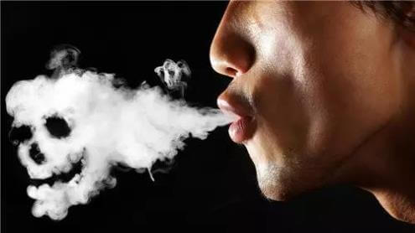
青少年如何防范毒品
拒绝毒品 珍惜生命
防范毒品五大要素 -7
(1)远离烟酒
(2)树立正确的人生观
(3)婉言拒绝心怀不轨者的意思
(4)态度坚决-绝对不尝试第一次
(5)遇到吸毒者，可以报警

Slide 22
青少年如何防范毒品
拒绝毒品 珍惜生命
记住：一日吸毒，永远想毒，终身戒毒！
参与禁毒，主动同毒品违法犯罪行为作坚决的斗争！发现有吸食毒品的人员和制造、贩卖毒品的违法犯罪行为，要及时向有关部门报告！！

Slide 23
青少年毒品预防教育知识宣传
非常感谢聆听

Slide 24
更多精品PPT资源尽在—优品PPT！
www.ypppt.com
PPT模板下载：www.ypppt.com/moban/ 节日PPT模板：www.ypppt.com/jieri/
PPT背景图片：www.ypppt.com/beijing/ PPT图表下载：www.ypppt.com/tubiao/
PPT素材下载： www.ypppt.com/sucai/ PPT教程下载：www.ypppt.com/jiaocheng/
字体下载：www.ypppt.com/ziti/ 绘本故事PPT：www.ypppt.com/gushi/
PPT课件：www.ypppt.com/kejian/
Notes:
模板来自于 优品PPT https://www.ypppt.com/

